Slide 1
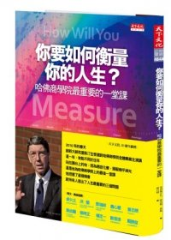
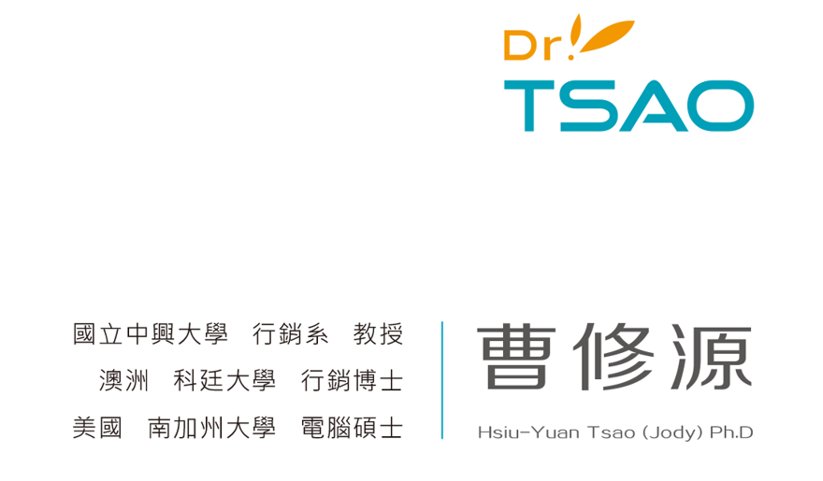
你要如何衡量你的人生： 哈佛商學院最重要的一堂課
行銷理論、商業與人生
學術與實務的對話
How Will You Measure Your Life? 作者：克雷頓．克里斯汀生、詹姆斯．歐沃斯、凱倫．狄倫 原文作者：Clayton M. Christensen、James Allworth、Karen Dillon 譯者：廖月娟 出版社：天下文化 出版日期：2012年08月08日

Slide 2
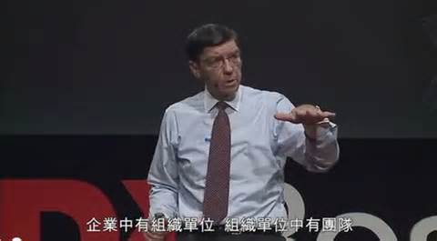
作者 簡介
克里斯汀生．克里斯汀生
(Clayton M. Christensen)
1952年出生於美國猶他州鹽湖城。曾在楊百翰大學和牛津大學攻讀經濟學並取得碩士學位，後來又進入哈佛大學商學院攻讀企管碩士及博士學位。
1979和1984年期間，進入波士頓顧問集團（Boston Consulting Group，BCG）擔任顧問。

Slide 3
理論 v.s 模型

Slide 4
是什麼(What) ?做什麼用(How to use)?
理論
是可以讓我們預測未來
好的理論不會只運用在一些公司或一些人身上，而是適用各種情況(一般化)
理論的價值可以幫我們分類、解釋(關聯性與因果關係)
好的管理理可以指引我們，讓我們做出抉擇，不僅可用於商業與管理，也可運用在人生的抉擇。
理論預測人生的情節

Slide 5

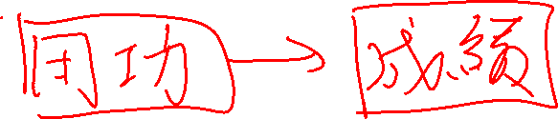
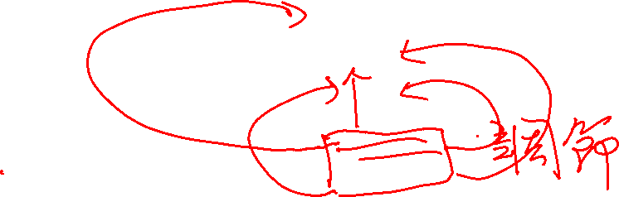
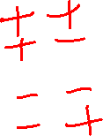
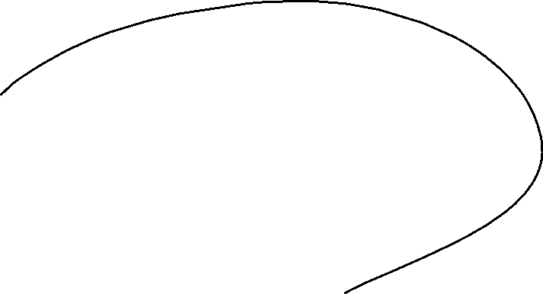



模型是什麼(What) ?做什麼用(How to use)?
模型
使用簡單的符號與方法，去描述外在複雜的世界
Ex: 用功與成績的關係

Slide 6
理論是否可靠，最好的檢驗方法 是找出一些反常的例子，也就是 該理論無法解釋的現象。
一般化
支付高額薪水，績效不見得好
所得不多，卻熱在工作

Slide 7
雙因子理論
保健因子(ex: 金錢、地位、穩定性與薪水)
能減少不滿但卻不能導致滿意 (只能確保最低表現)
樂在工作的副產品，而非快樂源頭
成功的裝飾品(ex:更高的薪水、更尊貴的頭銜、更豪華的辦公室)
激勵因子(ex:挑戰性的工作、責任(成為團隊中的要角)與成長(學到東西的感覺))
能使成員貢獻出較佳的表現。
換言之，只有工作本身、受賞識感、升遷、個人成長與發展，能提供一個「情境」在工作場所中激勵成員的行為。
此理論套用在人生則可讓人思考，當初在做生涯選擇時是依據保健因子還是激勵因子，則可預測未來是否會熱愛工作。

Slide 8
雙因子理論
此理論套用在人生則可讓人思考，當初在做生涯選擇時是依據保健因子還是激勵因子，則可預測未來是否會熱愛工作。

Slide 9
工作
只有熱愛你的工作，才能做出偉大的工作。
只有你相信你做的是偉大的工作，你才能獲得真正的滿足
如果你還沒找到你愛的工作，哪就繼續尋找，不要妥協。
--- Steve Jobs

Slide 10
理論運用
理論的價值：
在你有實際經驗之前，即可利用理論得知未來會如何。
不必凡事透過嘗試錯誤來達到學習的目的。
管理理論運用：
好的理論可指引我們，讓我們做出抉擇—不僅可用於商業或管理，也可運用在人生，預測人生的情節。

Slide 11
策略、目標、衡量

Slide 12
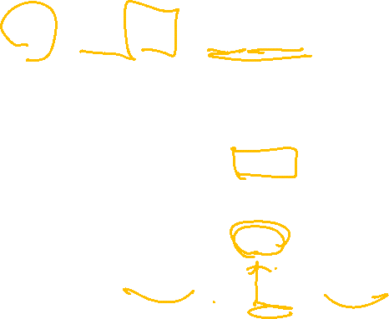


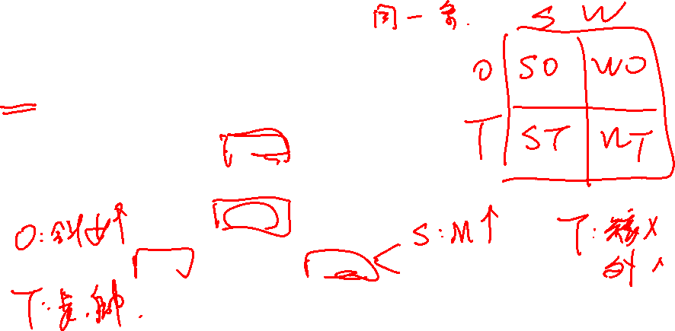
策略是什麼(What) ?做什麼用(How to use)?
策略是達成目標的手段與方法
目標
策略
外部環境
內外資源外部環境分析
(SWOT分析)
內部資源

Slide 13
目的/目標
畫像
投入
量尺

Slide 14
人生的目的/目標
畫像(我真的想變成哪樣的人嗎)
致力於改善別人的生活(管理運用得當也是非常崇高的行業)
和善、誠實、寬容、無私的丈夫、父親與朋友(管理學到的東西，有助於形成人生的目的)
不只是信上帝，而是完完全全相信上帝(家庭與信仰)
投入(資源分配優先順序)
每天都想到畫像中的優先順序，做適當的資源分配
如果將每日禱告與反思的時間拿來研究迴歸分析，我將會後悔莫及。因為，用到計量經濟學工具只不過幾次，但我對人生的目的的認知，卻是天天可以派上用場
量尺(可衡量)
就是可以幫助多少人，幫他們變成更好的人

Slide 15
計畫(策略)與變化
人算不如天算，天算不如電算
計畫敢不上變化還需要計畫嗎?

Slide 16
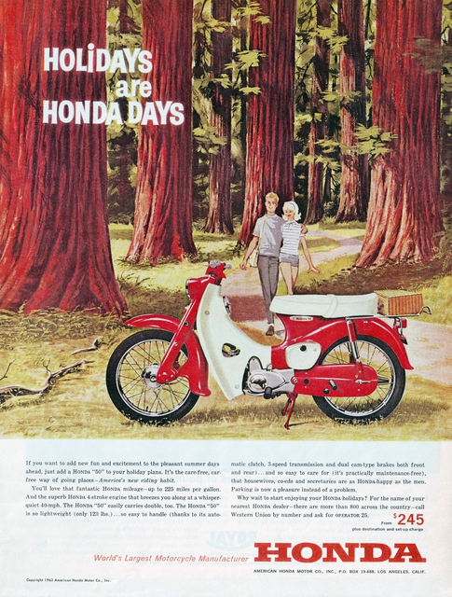
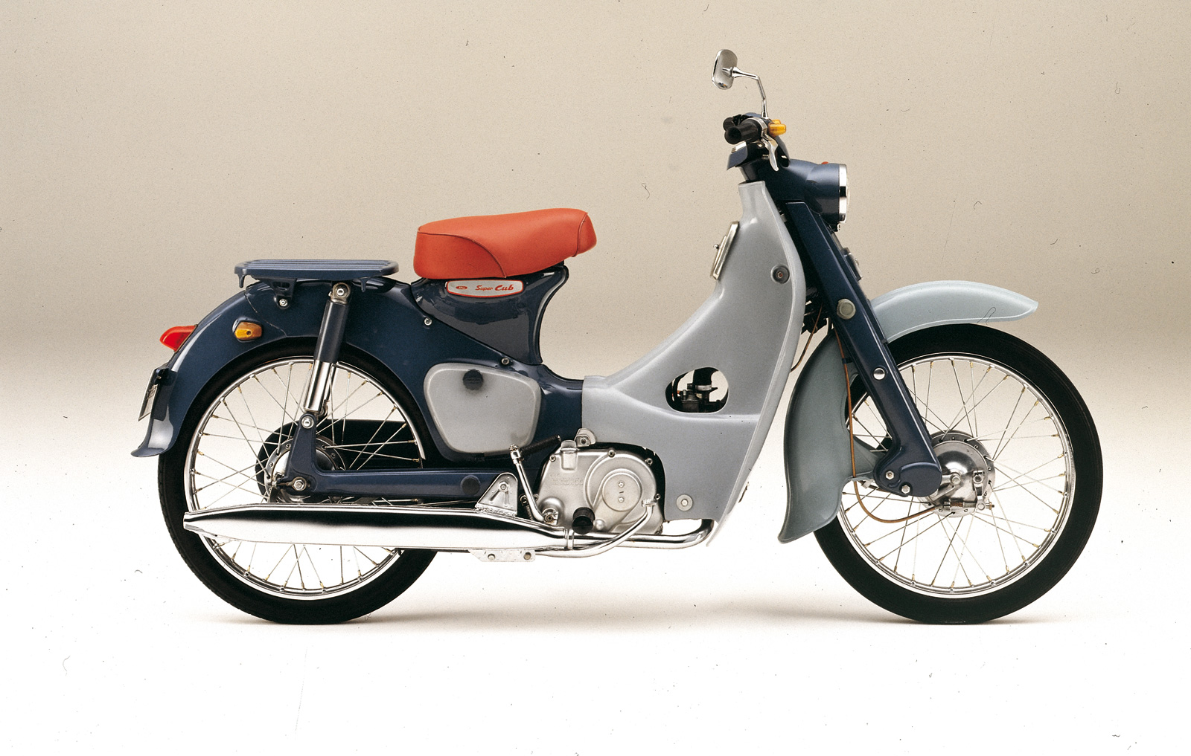
成功在你意想不到的地方 --本田小狼(Honda Super Cub)闖蕩美國
60年代，本田機車經營團隊想要在美國機車市場找到一個立足的機會，計劃以令人心動的超低價，推出性能優越，不輸給競爭者的重型機車(Harley-Davidson or Triumph)。但一開始出師不利….
某個週六，本田員工騎著輕型代步員工自用機車小狼(Honda Super Cub)到West Los Angeles的山丘，在泥地來回飆車，覺得過癮，藉以發洩重型機車銷售不順的挫折感。卻…..
沒人想到，本田一心想和哈雷機車的重型機車競爭，沒想到誤打誤撞，遇見一個更好的機會。管理階層，大徹大悟，改弦易社轍，改用輕型機車來進攻美國市場。本田小狼售價只有哈雷四分之一，銷售對象是新的族群，喜歡在沙地或泥地騎乘的越野機車騎士。
https://www.youtube.com/watch?v=SLjnqkXNWJs#t=47

Slide 17
如何成長

Slide 18
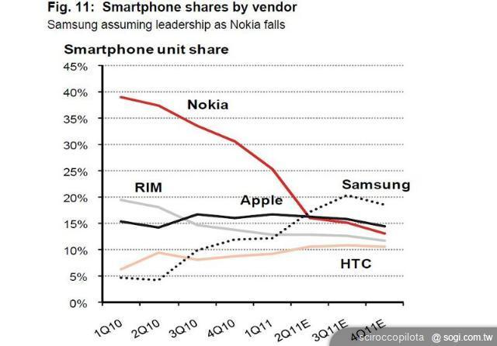
HTC 衝上事業高峰的原因
2011年Q3營收1300億
市佔率單季美國第一
為何三年內當上股王又重重一跌?

Slide 19
思考
何謂成長?
HTC該先追求成長或是獲利為先?

Slide 20
HTC策略行銷的問題
搶市場大餅，產品該賣貴? 還是賣便宜?
該只推一個明星商品? 還是機海戰術?
只能二選一，該衝市佔率? 還是獲利率?
直接挖角好? 還是培養二軍好?

Slide 21
好資金與壞資金理論
投資人願意掏錢出來投資一家公司的主要目標有兩個:
追求成長
獲利能力
Amar Bhide(創新理論學者)曾研究所有最後成功公司中，有93%因最初策略行不通而放棄採另行策略，且有多餘資金可改變嘗試其他做法。
若投入資金急於看到成長而非獲利稱作壞資金。
而用較少的資金找到可能策略，不至於花太多錢而走錯路則是好資金。也就是耐心等候公司成長，但急著看到獲利。
大多數失敗的公司，都是一開始就把所有的錢投注在最初的策略上

Slide 22
權變理論
事業剛起步:
不清楚公司策略是否能成功，就必須耐心等候公司成長，但急著看到獲利。
可用較少的資金找到可能策略，不至於花太多錢而走錯路則是好資金。
有93%因最初策略行不通而放棄採另行策略，因此，在最初策略投注的資金越多、越快，就越容易把一家公司推到公司越大燒錢越快。
確定策略可行:
此時應改變目標，一方面急著看到公司成長，另一方面則耐心等待獲利。

Slide 23
以本田小狼為例
本田小狼會成功正因為他人該開始在美國開展時，資金窘困，不得不耐心等待成長。然後慢慢研究可以獲利的模式
先求獲利再求成長。
如果本田進軍美國時，沒有資金短缺的束縛，自然願意投入更多資金在重型機車的案子上。
先求成長再求獲利

Slide 24
好資金與壞資金與人生
人生投資的優先順序
人生投資的資源分配

Slide 25
如何選才

Slide 26
A & A+
在您雇用或升遷的人當中，
(1) 有多少比例是不可多得的人才?
(2) 有多比例少表現尚可?
(3) 有多比例少是所用非人?

Slide 27
如何找到真正的人才
Morgan McCall (USC Professor)
並非天生資質優異 (如: 不是飛行員的選才)
不斷從經驗學習克服挫敗或巨大壓力
能力就是這樣鍛練出來

Slide 28
選拔人才時
我們往往重視的是資源(漂亮履歷表真材實料)
而非流程
一流的好手，過去表現亮眼，有傲人的履歷表，但卻…
要找的應是有流程能力
具有挑戰性的工作
失敗的案子
接受新領域
的考驗
開創新事業
碰到問題隨機應變、調整策略、如何使新產品獲利，而不只是希望公司越大越好

Slide 29
選才? 想想如何培養孩子
有些人在職場慘遭滑鐵盧，不是天生能力欠佳，而是他們一直都沒有能獲得相關經驗，幫助他們面對工作挑戰
很多父母希望幫孩子打造一張漂亮履歷表: 優異學業成績、比賽常勝軍 (資源) 。
在意這些表面東西而忽略孩子未來的能力(流程) 。
該思考，發展什麼能力及什麼樣的經驗? 該製造什麼機會讓他們獲得這些經驗。
讓孩子學習作困難的事

Slide 30
文化
對孩子的期待是一回事，事實又是另一回事
要彌平期待與事實的差距，最強的工具就是文化
我們必須了解文化的運作，努力讓文化發揮影響力

Slide 31
優先順序是建立文化的基石
家庭成員不斷一起工作
孩子不但記得和我們一起工作有多好玩
了解家的優先順序
也知道如何解決問題
為自己的成就感到驕傲，他們因此學會熱愛工作。

Slide 32
人生三問
美國創新大師克里斯汀生﹙Clayton Christensen﹚經過三次重病後，將其生命體悟寫成《你要如何衡量你的人生》一書，書中提出「人生三問」，並且提出他的解答。工作如何找到工作熱情？
工作:如何知道我的工作生涯可以成功、快樂? (如何樂在工作)
家庭:如何知道我與配偶、兒女與朋友的關係可以成為快樂的泉源(如何與家人常保幸福)
堅守原則:如何知道我這一生會堅守原則，如何免除牢獄(如何擁有正直的人生)

